Slide 1


게임 기획서
그랑블루 판타지(모작)
(제목 : Four Adventure)
작성자 : 허광혁

Slide 2

목차
[ 개발 컨셉 ]
[ 게임 구성 ]
[ UI ]
개요
차별화 및 재미 요소
진행 스토리
구현 목록
게임 흐름도
플레이 시나리오
아이템 구성
스테이지 구성
UI 구성
[ 개발 과정 ]
[결과 ]
개발 일정
개발 과정 및 이슈
내용 결과
미구현된 내용들
추후 일정 및 느낀점

Slide 3
목차
[ 개발 컨셉 ]
개요
차별화 및 재미 요소
진행 스토리
구현 목록

Slide 4
개발 컨셉
1. 개요
항목 | 설명
제목 | 그랑블루 판타지 모작(Four Adventure)
장르 | 2D 수집형 RPG
디바이스 / 플랫폼 | 모바일(세로)
기획 의도 | 파티를 짜고, 스킬을 조합하는 파티메이킹의 재미 간단한 터치를 통한 편리함
타겟층 | 1. 수집형 RPG를 좋아하는 사람 2. 따로 게임할 시간이 없는 직장인 3. 파티를 짜고 전략적인 플레이를 좋아하는 사람
특징 | 1. 심플한 게임 스타일 2. 캐릭터의 스킬이 한정되어있지 않음 => 스왑이 가능함 3. 직관적인 UI 4. 파티원과 같이 강해지는 플레이어의 무기 세팅
한 줄 소개 | 버리지 않는 최애 캐릭터를 대리고 컨텐츠를 즐겨보자
제작 기간 | 2022.06.09 ~ 2022.08.04

Slide 5
개발 컨셉
2. 차별화 요소 및 재미요소
레벨에 따라 달라지는 캐릭터
수집형RPG게임의 핵심인 캐릭터 등급(R / SR / SSR)의 차별화
→ R : 1레벨 ~ 30레벨 => 30레벨에 전직가능(새로운 스킬 / 패시브 스킬)
→ SR : 1레벨 ~ 60레벨 => 30, 60레벨에 전직가능(새로운 스킬 / 패시브 스킬)
→ SSR : 1레벨 ~ 90레벨 => 30, 60, 90레벨에 선택 전직 가능
(새로운 스킬 / 패시브 스킬)
2) 고정 되어있지 않는 캐릭터의 스킬 시스템
보스 공략법에 따라 달라지는 캐릭터들의 스킬 조합
→ 넣을 수 있는 스킬창 : 4개
→ 고정 스킬창 : 1개 / 변동 가능 스킬창 3개
→ 고정 스킬창 => 캐릭터 시그니쳐 스킬
→ 변동 가능 스킬창 => 전직 스킬
3) 육성 캐릭터의 다양성을 기반으로 한 전직 시스템
육성하는 캐릭터가 전직하면서 강해지는 모습을 볼 수 있음
→ 4종류의 역할(방어 / 공격 / 치유 / 지원) 존재
→ 캐릭터의 신분(모험가 / 기사 / 종교) 내용 존재
→ 캐릭터의 속성(물 / 불 / 땅/ 바람 / 어둠 / 빛) 존재
→ If세계관의 영향으로 같은 캐릭터라도 역할, 신분, 속성을 다르게 출시
→ 캐릭터의 역할과 신분에 따라 직업이 정해지지만,
90레벨 당성시 원하는 역할로 바꿀 수 있음
→ 특정 신분이나 집단과의 우호도 도달시 플레이어가 전직할 수 있는 폭이 넓어짐
4) 보스의 패턴에 맞는 파티조합과 공략 방법
직업과 역할의 변화로 보스 패턴에 맞는 파티조합을 고민할 수 있음
→ 보스패턴에 따라 공격적인 파티조합 또는 수비적인 파티조합을 짤 수 있음
→ 다양화되는 파티조합을 통해서 이벤트성 보스패턴 등장
Ex)보스의 광역공격이 본인에게도 데미지가 들어감 => 특정 턴까지 버티는게 핵심

Slide 6
개발 컨셉
3. 진행 스토리
발단
- 시골에서 조용히 살고있는 주인공. 성인이 되고 더 넓은 세상을 꿈꾸며 대도시로 행하는 마차에 우연히 타게 되면서 상경하게 된다.
2) 전개
- 다짜고짜 들어간 모험가 길드에서 만나는 철수, 영희, 맹구(첫 획득 캐릭터)와
함께 토벌의뢰를 진행하면서 명성을 쌓아나간다.
- 뽑기를 통해 모험가 길드에서 선택 가능한 용병이 많아지고, 토벌의뢰를 통해 쌓이는 명성으로 메인퀘스트가 열리고(몬스터 헌터 참고) 스토리가 진행되면서 여러 세력들과 조우하게 됨
3) 위기
- 여러 세력들과의 조우와 함께 서브퀘스트가 열리고 메인퀘스트와 연계되기도 하면서 토벌전들이 열리게 된다. 토벌전들이 진행되면 될수록 토벌 대상의 기행적인 모습들에 ‘흑마법’을 사용하는 배후가 있음을 예상하고 파헤치기 시작한다.
4) 절정
- 흑막이 점점 들어나면서 어떤 대형 종교 집단의 만행임을 알게 되고 막으려고 노력함
- 매력있는 빌런에 서사를 위해서 내용 구상중
5) 결말
- 악의 종교집단과 주인공과 여러 세력의 연합의 싸움 끝에 주인공이 승리하고 종교집단은 와해되게 된다. 이때 ‘흑마법’에 대한 처리를 논의하고, 하나의 학문으로 인정받으면서 시즌2를 기약하며 종료

Slide 7
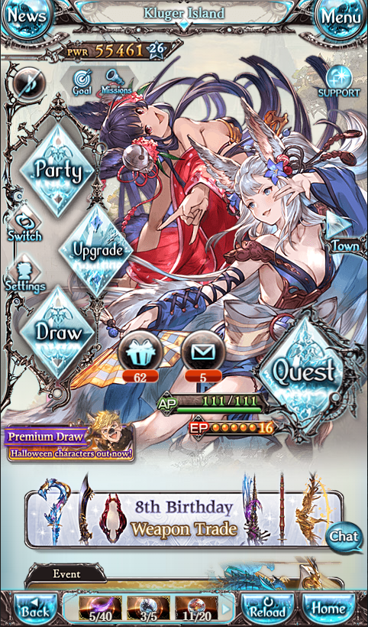
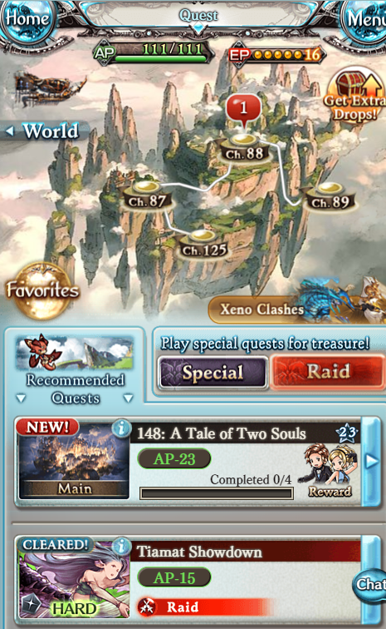
개발 컨셉
4. 구현 목록 – 화면/시스템
필수 구현 화면 | 설명
로그인 화면 | 대표 그림과 로그인 창
메인 화면 | 파티구성 / 뽑기 / 우편 / 퀘스트 시작 / 이벤트 (예시화면 참조)
퀘스트 선택 화면 | 퀘스트 선택(메인퀘스트 / 서브퀘스트 나눠서 선택 가능)
파티원 선택 화면 | 기존 파티구성을 그대로 사용할건지 바꿀건지 선택
전투화면 | 보스 / 캐릭터 / 스킬목록
전투 종료 화면 | 경험치 획득 / 전리품 목록
캐릭터 정보창 | 캐릭터 스테이터스 정보
파티 구성창 | 파티원 변경 가능
메인 화면(예시)
퀘스트 선택 화면(예시)
필수 구현 시스템 | 설명
레벨링 시스템 | 다양한 경로를 통한 경험치 획득
전직 시스템 | 특정 레벨 달성시 전직퀘스트 오픈
스킬 시스템 | 캐릭터의 스킬 세팅 변경 / 원활한 시전
뽑기 시스템 | 확률 연산
휴식 시스템 | 휴식 자원 관리 시스템
1) 구현 강조 포인트
A. 터치가 주가 되기 때문에 깔끔한 UI배치

Slide 8
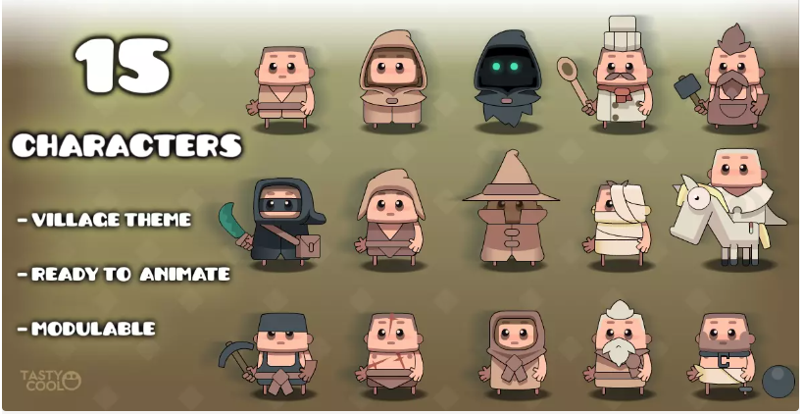
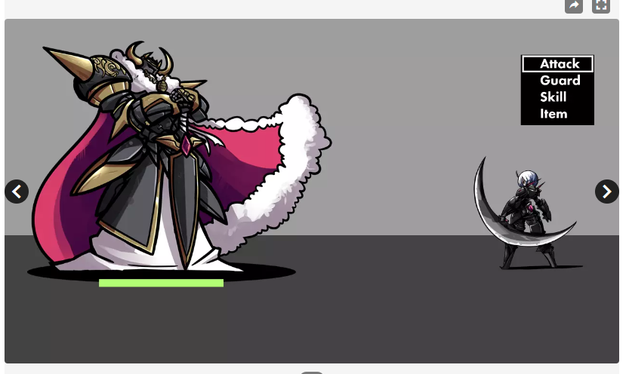
개발 컨셉
4. 구현 목록 - 리소스
핵심 리소스 | 주요 내용
2D 캐릭터 | 캐릭터들의 전투모션
임팩트 | 보스 / 캐릭터 스킬 임팩트
스킬 아이콘 | 스킬 아이콘
버튼 이미지 | 화면에 터치 버튼 아이콘
배경 | 화면 이미지
각종 일러스트 | 캐릭터 / 전직 / 배경 일러스트
부분 화면 | 파티 구성 / 뽑기 / 전투결과 화면
에셋 사진
캐릭터
몬스터
에셋 링크
<캐릭터>
https://assetstore.unity.com/packages/2d/characters/tasty-characters-village-pack-108879
<몬스터>
https://assetstore.unity.com/packages/2d/characters/aekashics-librarium-megapack-iii-130410

Slide 9
목차
[ 게임 구성 ]
게임 흐름도
플레이 시나리오
스킬 구성
스테이지 구성

Slide 10
게임 구성
1-2. 게임 흐름도(모식도)
로그인 화면
파티 구성 화면
관계사 로그
등급 표시
로그인
선택 파티 내용
파티 부대 번호
파티슬롯
홈
A
A
메인 화면
캐릭터 목록 창
B
메인 화면 모습
보유 캐릭터 상황
캐릭터
취소
파티
우편
퀘스트 선택 화면
캐릭터 스테이터스 창
옵션
메인퀘스트
서브퀘스트
캐릭터 성능
전직 변경
스킬 변경
저장 / 닫기
뽑기
전직 목록 화면
스킬 목록 화면
퀘스트
파티 선택 화면
전직 목록
선택
닫기
스킬 목록
선택
닫기
뽑기 화면
확인
수정
뽑기 내용
선택
홈
전투 화면
옵션 화면
간단 스토리
전투화면
화면
팝업창(부분)
사운드
A
우편함
전투 결과창
표시정보
팝업창(전체)
버튼
조절
우편 내용
수령
닫기
확인
B

Slide 11
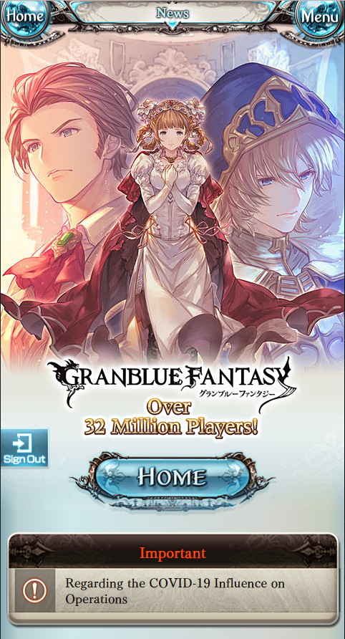
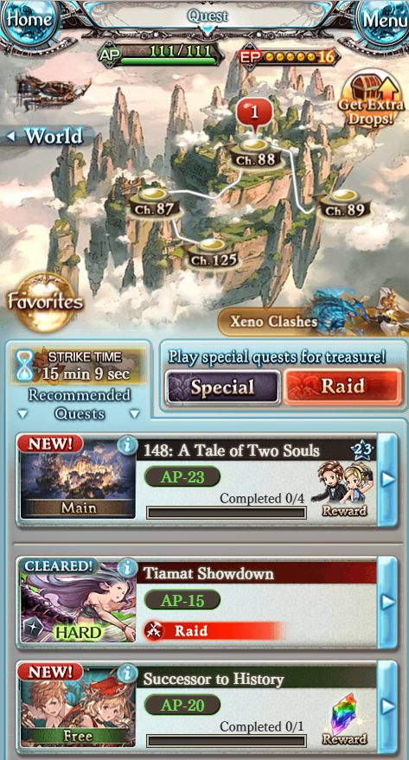
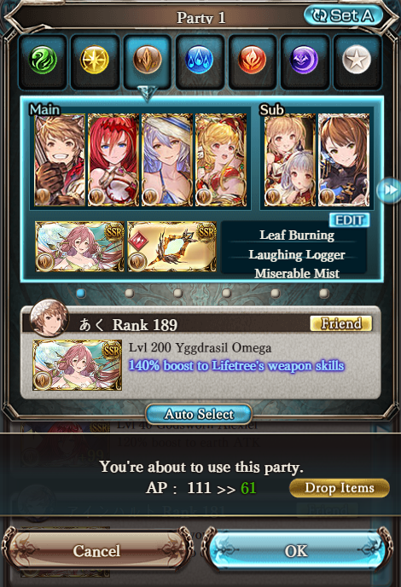
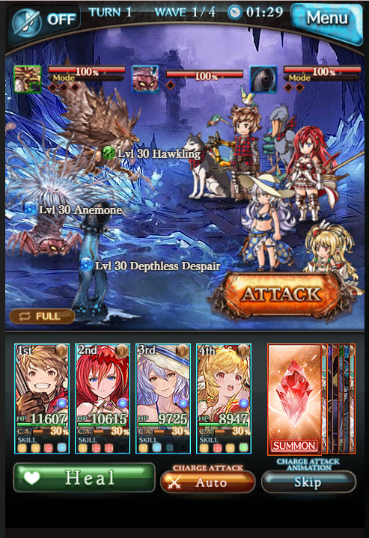
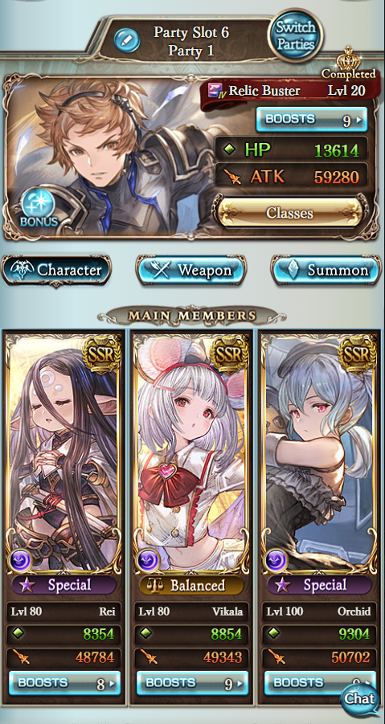
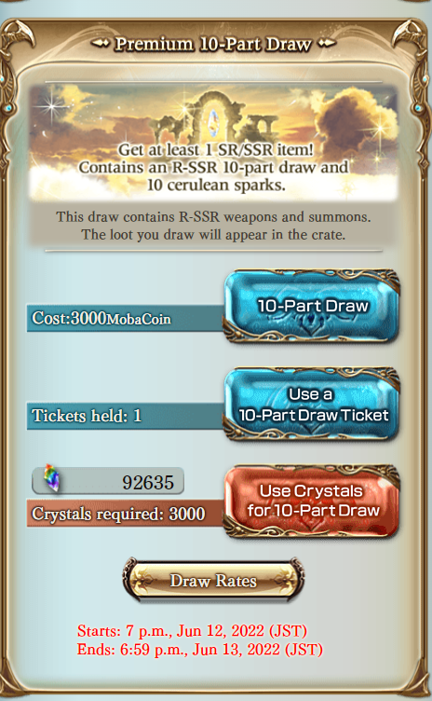
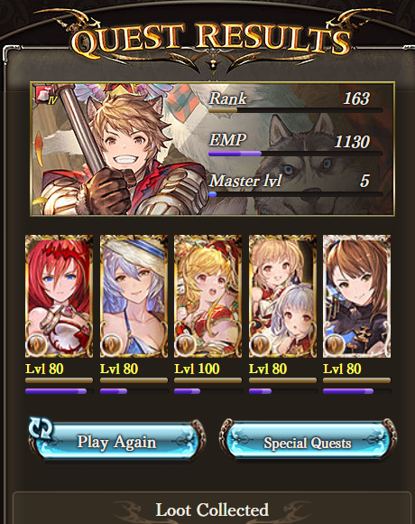
게임 구성
1-1. 게임 흐름도(예시화면)
s
로그인창
메인 화면(예시)
퀘스트 선택 화면
파티 선택 화면
전투화면

Slide 12
게임 구성
1-2. 게임 흐름도(모식도)
로그인 화면
파티 구성 화면
관계사 로그
등급 표시
로그인
선택 파티 내용
파티 부대 번호
파티슬롯
홈
A
A
메인 화면
캐릭터 목록 창
B
메인 화면 모습
보유 캐릭터 상황
캐릭터
취소
파티
우편
퀘스트 선택 화면
캐릭터 스테이터스 창
옵션
메인퀘스트
서브퀘스트
캐릭터 성능
전직 변경
스킬 변경
저장 / 닫기
뽑기
전직 목록 화면
스킬 목록 화면
퀘스트
파티 선택 화면
전직 목록
선택
닫기
스킬 목록
선택
닫기
뽑기 화면
확인
수정
뽑기 내용
선택
홈
전투 화면
옵션 화면
간단 스토리
전투화면
화면
팝업창(부분)
사운드
A
우편함
전투 결과창
표시정보
팝업창(전체)
버튼
조절
우편 내용
수령
닫기
확인
B

Slide 13
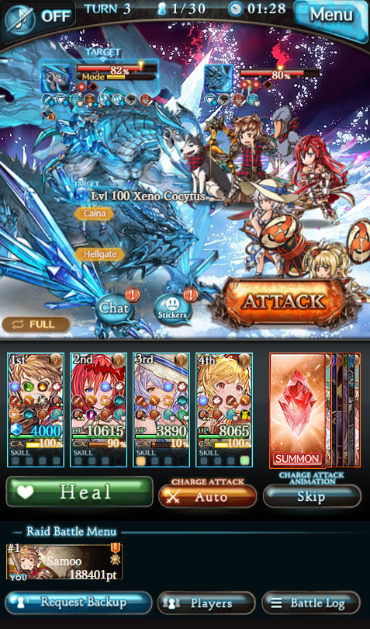
게임 구성
2. 플레이 시나리오
(플레이하는 유저가 어떤 순서로 플레이하게 될 지)
전투 화면
몬스터 등장
1
2
2
보스 턴이 지날때마다
마름모 칸에 색이 채워지고 다 찼다면 다음 공격은 특수 공격
플레이어 턴
공격
몬스터 턴
1
2
hp가
특정 수치 밑으로 떨어졌는가?
특수 공격을
할 때인가?
No
일반공격
No
화면
유저 행동
Yes
Hp가 0인가?
No
Yes
버튼
조건
특수공격
Yes
특수공격
이벤트
결과
죽음

Slide 14
게임 구성
3. 스킬 구성
캐릭터 역할 / 스킬
몬스터 스킬
수호(수호 스킬 혜택 : %증가)
도발 스킬과 데미지 감소 스킬로 파티의 안정성 부분을 담당하는 역할
- 도발 : 공격의 무조건 1타겟
- 전체 데미지 감소 : 다음 보스턴 공격력 데미지 감소
2) 공격(공격 스킬 혜택 : %증가)
공격적인 스킬들로 보스의 체력을 깎는 역할
- 턴 공격력 증가 : 특정 턴동안 공격력 증가
- 단일 공격 : 캐릭터 공격력의 %만큼 데미지
3) 치유(치유 스킬 혜택 : %증가)
파티 치유를 통한 지속성을 담당하는 역할
- 단일 힐 : 특정 캐릭터를 대량 힐
- 전체 힐 : 파티 전체 힐
4) 지원(성공 확률 혜택 : %증가)
다양한 매즈기로 던전 진행의 편의성을 담당하는 역할
- 데미지 감소 : 보스의 공격력 감소
- 방어력 감소 : 보스의 방어력 감소
1) 전체 공격
- 플레이어 파티 전체 공격
2) 전체 받는 데미지 증가
- 플레이어 파티의 특정 턴동안 받는 데미지 증가
3) 스킬 사용 금지
- 플레이어 파티의 특정 턴동안 스킬 사용 금지

Slide 15
게임 구성
4. 스테이지 구성
1던전
2던전
3던전
1) 프로토 타입에서 구현
2) 플레이어 / 몬스터의 턴 구현
- 캐릭터 : 68렙 / 3가지의 스킬 구현
- 몬스터 : 간단한 특수공격 구현
3) 간단한 플레이 경험을 위한 던전
- 보스의 적은 HP를 기반으로 짧은 클리어 시간
4) 핵심 사항
- 던전 진행 : 스킬 활용 / 오브젝트간의 상호작용에 초점을 두고 진행
- 클리어 화면 : 경험치 획득 / 레벨업 / 이후 열리는 전직과 스킬 세팅
1) 알파 버전에서 구현
2) 전직과 스킬 획득 및 변경 구현
- 스킬 확장 / 스킬 변경점에 대한 보스 상호작용
3) 핵심 사항
- 스킬 확장도 적용 : 스킬 활용에 대한 상호작용
- 길어지는 전투에 대한 버그 사항 확인
1) 베타 버전에서 구현
2) 역할군 구현
- 역할군
3) 특수 패턴 구현
- 몬스터 특수 패턴 구현
3) 핵심 사항
- 몬스터 특수 패턴과 역할군의 등장으로 인한 변경점에 대한 상호작용
- 현재까지 구현 사항에 대한 작동사항 확인

Slide 16
목차
[ UI ]
UI 구성

Slide 17
UI
1. UI 구성 / 모작 컨셉 화면
1) 버튼 컨셉
- 판타지 스러움과 잘 어울리는 버튼
2) 텍스트 컨셉
- 읽어야 되는 텍스트가 많아서(ex : 스킬 내용) 최대한 읽기 편한 폰트 활용
3) UI 배치 및 활용도
- UI배치 / 몬스터의 위치 / 체력바와 같은 큰 틀의 범주는 원작을 따라감
- 무료 에셋을 활용하는 만큼 제한된 표현 안에서 유기적인 조합으로 활용
3) 우려사항
- 필요 에셋을 찾지 못했을 경우 : 원작의 UI를 편집해서 쓰는 부분도 고려중

Slide 18
목차
[ 개발 과정 ]
개발 일정
개발 과정 및 이슈

Slide 19
개발 과정
1. 개발 일정
프로토타입
( 초기 화면 생성 ~ 첫 던전 ~ 레벨업 )
알파 버전
( 스킬 변경 시스템 ~ 보스 패턴 추가 )
베타 버전
( 역할 시스템 ~ 테스트 던전 추가 )
일정 | 내용
(06.16~06.17) | 시작화면 / 메인화면 구현
(06.18~06.19) | <퀘스트 선택 화면 구현>
 | - 퀘스트 버튼 구현 - 화면 넘어가기
(06.20~06.23) | <전투 상황 구현>
 | - 간단한 스토리 - 파티 선택 창(수정 불가) - 전투 화면으로 넘어가기
(06.24~06.26) | <전투 구현>
 | - 보스 / 캐릭터 구현 - 일반 공격 구현 - 스킬 구현 - 다른 상호작용
(06.27~06.29) | <클리어 화면>
 | - 레벨 시스템 구현
일정 | 내용
(06.30~07.08) | 전직 / 스킬 변경 시스템 구현
 | - 전직으로 인한 스킬창 확장 구현 - 파티 구성 화면 구현 - 스킬 변경 시스템 구현
(07.09~07.12) | 보스 패턴 구현 (프로토 타입에 비해 높은 HP 설정) -> 길어지는 전투에서의 버그 확인
(07.13~07.15) | 상호작용 구현
(07.16~07.18) | 버그 수정
일정 | 내용
(07.19~07.23) | 역할 생성 및
(07.24~07.28) | 보스 특수 패턴 구현
(07.29~08.01) | 총 버그 수정

Slide 20
개발 과정
1. 개발 일정(1차 수정)
프로토타입
( 초기 화면 생성 ~ 첫 던전 ~ 레벨업 )
알파 버전
( 스킬 변경 시스템 ~ 보스 패턴 추가 )
베타 버전
( 역할 시스템 ~ 테스트 던전 추가 )
일정 | 내용
(06.16~06.17) | 시작화면 / 메인화면 구현
(06.18~06.19) | <퀘스트 선택 화면 구현>
 | - 퀘스트 버튼 구현 - 화면 넘어가기
(06.20~06.23) | <전투 상황 구현>
 | - 간단한 스토리 - 파티 선택 창(수정 불가) - 전투 화면으로 넘어가기
(06.24~ 알파버전) | <전투 구현>
 | - 보스 / 캐릭터 구현 - 일반 공격 구현 - 스킬 구현 - 다른 상호작용
일정 | 내용
(06.30~07.08) | 전직 / 스킬 변경 시스템 구현
 | - 전직으로 인한 스킬창 확장 구현 - 파티 구성 화면 구현 - 스킬 변경 시스템 구현
(07.09~07.12) | 보스 패턴 구현 (프로토 타입에 비해 높은 HP 설정) -> 길어지는 전투에서의 버그 확인
(07.13~07.15) | 상호작용 구현
(07.16~07.18) | 버그 수정
일정 | 내용
(07.19~07.23) | 역할 생성 및
(07.24~07.28) | 보스 특수 패턴 구현
(07.29~08.01) | 총 버그 수정
<수정 사유>
개발 기간동안 레벨업 시스템은 필요없다고 판단
레벨링 시스템대신 기본 인프라 구축에
시간을 더 투자하기로 결정

Slide 21
개발 과정
1. 개발 일정(2차 수정)
프로토타입
( 초기 화면 생성 ~ 전투 진입 이전)
알파 버전
( 스킬 변경 시스템 ~ 보스 패턴 추가 )
베타 버전
( 역할 시스템 ~ 테스트 던전 추가 )
일정 | 내용
(06.16~06.17) | 시작화면 / 메인화면 구현
(06.18~06.19) | <퀘스트 선택 화면 구현>
 | - 퀘스트 버튼 구현 - 화면 넘어가기
(06.20~06.23) | <전투 상황 구현>
 | - 간단한 스토리 - 파티 선택 창(수정 불가) - 전투 화면으로 넘어가기
(06.24~6.29) | <파티 변경 시스템 구현> 준비
 | - 파티 구성화면에서 캐릭터 변경 - 파티 구성화면에서 스킬 변경 - 변경된 내용을 전투신에 반영
일정 | 내용
(06.30~07.08) | <파티 변경 시스템 구현> 구현
 | - 파티 구성화면에서 캐릭터 변경 - 파티 구성화면에서 스킬 변경 - 변경된 내용을 전투신에 반영
(07.09~07.12) | <전투 시스템 구현>
 | - 캐릭터 정보값 전투화면에 반영 - 스킬내용 구상 - 스킬내용 시전
(07.13~07.15) | 전투구현 <프로토타입>
 | - 보스의 단순 공격 패턴 - 기본 스킬 적용 확인
(07.16~07.18) | 전투구현 <알파버전>
 | - 보스 특수 패턴 적용 - 추가 스킬 적용 확인
일정 | 내용
(07.19~07.23) | 역할 생성 및
(07.24~07.28) | 보스 특수 패턴 구현
(07.29~08.01) | 총 버그 수정
<수정 사유>
파티원 변경 및 스킬변경 이슈처리가 늦어짐에 따른
일정 변경
-프로토타입 던전이 알파기간에 개발-

Slide 22
개발 과정
1. 개발 일정(3차 수정)
프로토타입
( 초기 화면 생성 ~ 전투 진입 이전)
알파 버전
( 스킬 변경 시스템 ~ 보스 패턴 추가 )
베타 버전
( 역할 시스템 ~ 테스트 던전 추가 )
일정 | 내용
(06.16~06.17) | 시작화면 / 메인화면 구현
(06.18~06.19) | <퀘스트 선택 화면 구현>
 | - 퀘스트 버튼 구현 - 화면 넘어가기
(06.20~06.23) | <전투 상황 구현>
 | - 간단한 스토리 - 파티 선택 창(수정 불가) - 전투 화면으로 넘어가기
(06.24~6.29) | <파티 변경 시스템 구현> 준비
 | - 파티 구성화면에서 캐릭터 변경 - 파티 구성화면에서 스킬 변경 - 변경된 내용을 전투신에 반영
일정 | 내용
(06.30~07.08) | <파티 변경 시스템 구현> 구현
 | - 파티 구성화면에서 캐릭터 변경 - 파티 구성화면에서 스킬 변경 - 변경된 내용을 전투신에 반영
(07.09~07.12) | <전투 시스템 구현>
 | - 캐릭터 정보값 전투화면에 반영 - 스킬내용 구상 - 스킬내용 시전
(07.13~07.15) | 전투구현 <프로토타입>
 | - 보스의 단순 공격 패턴 - 기본 스킬 적용 확인
(07.16~07.18) | 스킬확장 및 사용자 편의 UI 제작
 | - 추가 스킬 적용 - 스킬 선택시 설명창 제작 - 전투에 활용되는 UI 제작
일정 | 내용
(07.19~07.23) | 알파던전 구현
(07.24~07.28) | 베타던전 구현
(07.29~08.01) | 총 버그 수정
<수정 사유>
추가 던전 구현전에 UI부분의 디테일한 부분을
중간점검 하는 시간이 필요하다는 판단에
7.16 ~ 7.18에 UI개선
-알파던전이 베타기간에 개발-

Slide 23
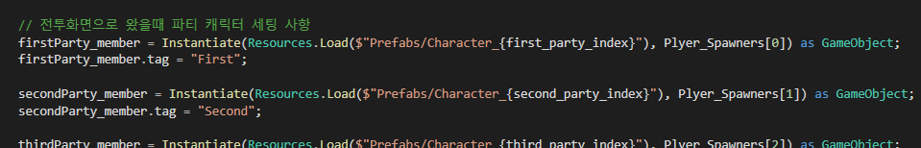
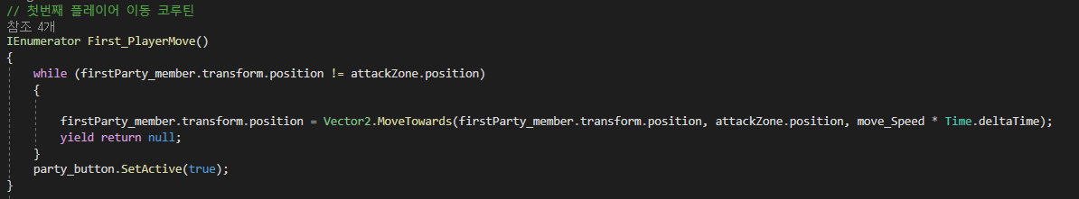
개발 과정
2-1. 개발 과정 및 이슈(프로토타입)
2022.06.09 : 기획 시작
2022.06.16 ~ 2022.06.17 : 시작화면 / 메인화면 구현
2022.06.18 ~ 2022.06.19 : 퀘스트 화면 구현
2022.06.20 : 파티 설정창 구현
2022.06.21 : 퀘스트 선택창의 데이터를 기반으로 전투화면으로
넘어가는 부분 구현
2022.06.22 : 퀘스트 창에서 전투화면 넘어가는 부분 확장성 보완
2022.06.23 : 전투화면 캐릭터 생성
2022.06.24 : 캐릭터 클릭시 공격존으로 이동
2022.06.25 : 전투 UI구상
2022.06.26 ~28 : 캐릭터 클릭시 공격존 이동 보완
2022.06.28 ~ : 스킬구현을 위한 캐릭터 클래스 생성
2022.06.18 : ** 문제 발생 – 기획 단계에서 결정한 세로화면이
퀘스트 선택화면이나 전투화면에서 표현이 제한됨
** 해결 방안 – 세로화면에서 가로화면으로 변경
2022.06.21 : ** 문제 발생 – 퀘스트 화면에서 플레이어 및 던전 선택부분에서
스크립트 구현에 확장성 이슈 발생
** 해결 방안 – (조건문->인덱스 받아오는 형식)
2022.06.21 : ** 문제 발생 – 캐릭터 클릭시 팝업존에서 공격존까지
순간이동하는 듯 이동
** 해결 방안 – 코루틴과 MoveTowards를 활용을 통한 서서히 이동

Slide 24
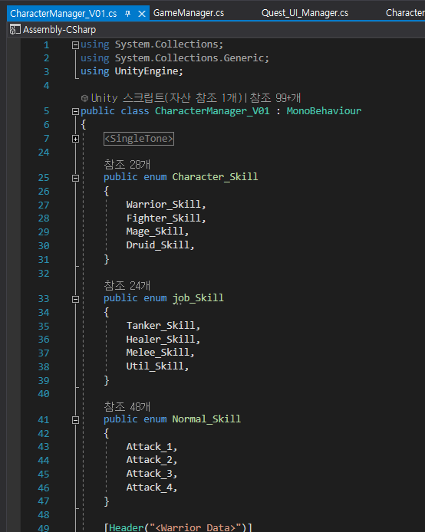
개발 과정
2-2. 개발 과정 및 이슈(알파버전)
2022.06.28 ~ 2022.07.04 : 스킬구현을 위한 캐릭터 클래스 생성
2022.07.05 : 스킬변경에 따른 전투화면 UI아이콘 생성
2022.07.0 : ** 문제 발생 –스킬구현을 위한 캐릭터 클래스 생성 부분
내용 : 1. 확장성 문제(새로운 캐릭터 생성에 대한 문제)
2. 전투화면을 넘어갈때 연동문제(스킬 변경에 대한 이슈)
** 해결 방안 – CharacterManager_V.xx 스크립트를 통한 가변값 변수 제어
플레이어 스킬의 변경
캐릭터 선택창
- 스킬 변경 여부 -
CharacterManager에서
변경사항 적용
모작 게임과의 차별성1
(고정된 파티원 스킬 ->
특정 스킬은 변경 가능)
- Enum을 활용한
플레이어의 변화에 따른
적용이 가능하도록 설계
전투화면에 생성되는
프리펩에게 적용
확장성 이슈 : 새로운 캐릭터 등장 패치
---------------------------------------------------
1). CharacterManager에 새로운 캐릭터 삽입
2). 등장 캐릭터 프리펩에 연동
3). CharacterManager는 버전으로 관리
Ex) CharacterManager_V.00(프로토타입)
CharacterManager_V.01(알파버전)
CharacterManager_V.03(베타버전)
스킬변경 연동 이슈
---------------------------------------------------
1). 스킬변경은 [퀘스트선택화면] /
[파티원 선택화면] 에서 가능
2). 변경시 CharacterManager에 변경사항 적용
3). 변경사항을 기반으로 전투화면 생성 캐릭터 프리펩과 연동되어 있기에 문제 없음

Slide 25
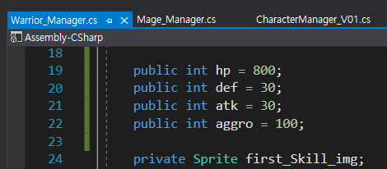
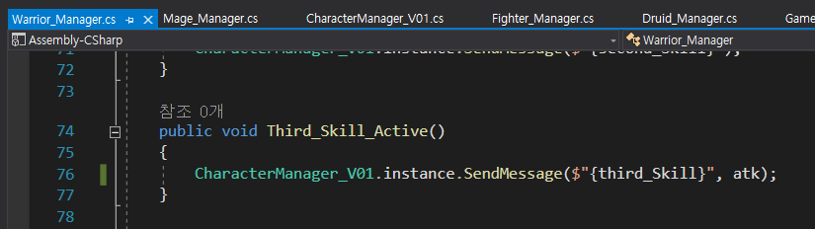
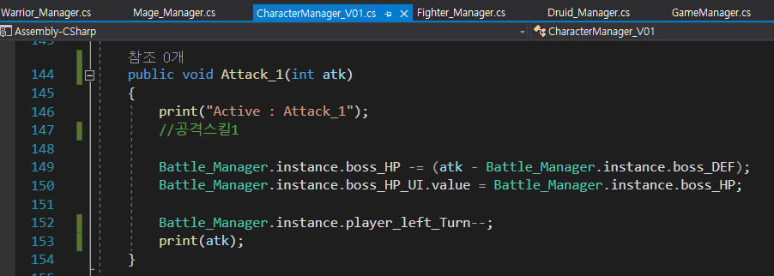
개발 과정
2-2. 개발 과정 및 이슈(알파버전)
2022.07.06 ~ 07.07 : 캐릭터 변수를 스킬 메소드로 넘기는 부분 구현
2022.07.06 : ** 문제 발생 – 변수를 넘기는 부분에서 제대로 안넘어가는 이슈
내용 : 1. Warrior_Manager에서 원하는 값의 atk내용이
넘어가지 않음
2. atk대신 특정 숫자 ex)30 을 넣으면 넘어감
** 해결 방안 – 변수를 public static int – static활용함

Slide 26
개발 과정
2-2. 개발 과정 및 이슈(알파버전)
2022.07.08 ~ 2022.07.12 : 캐릭터 변수를 스킬 메소드로 넘기는 부분 구현(2)
2022.07.08 : ** 문제 발생 – 기존 방식(~07.07에 구현한 방식)에 확장성 이슈 발생
기존방식 : 변경되는 내용을 각 캐릭터 클래스로 받아옴
-> 내용이 특정 프리펩에 상속되어 있기 때문에
실시간으로 가변값 제어가 힘들어짐
** 해결 방안 – GameManager ⬄ BattleManager의 관계를 통해서
가변값에 유동성 보완
기존 방식
변경 방식
Character.Prefab
CharacterManager_V.xx
SkillSelect_Manager
CharacterManager_V.xx
BattleMangaer
GameManager
BattleManager
장점 : 데이터 이동 경로가 변경방식에 비해 짧아서 자체 유지보수가 편함
단점 : 대상의 변경값이 많아질수록 제어하기가 힘들어짐
활용 예상 : 대상의 수치값 위주로 바뀌는 부분에서 활용하면 용이할것으로 예상 됨
장점 : 가변값을 제어할 수 있는 경로가 많기 때문에 변수 활용에 용이함
단점 : 경로가 많기 때문에 확장성이나 유지보수에 어려움이 있음
활용 예상 : 대상의 수치값 이외의 가변값(ex:오브젝트 UI 등)이 많을 때 활용하면
구현 자체에 편의성이 높을것으로 예상 됨

Slide 27
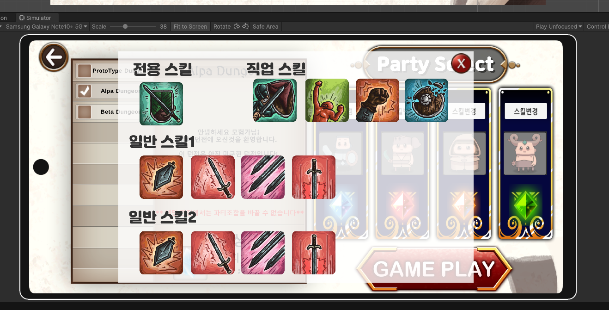
개발 과정
2-2. 개발 과정 및 이슈(알파버전) – 스킬 선택 구현 방식
2022.07.08 ~ 2022.07.12 : 캐릭터 변수를 스킬 메소드로 넘기는 부분 구현(2)
플레이어가 스킬 선택 :
확인해야 되는 부분
1). 플레이어가 몇번째 캐릭터를 선택했는가?
2). 어떤 부분의 스킬(직업스킬/일반스킬)이 바뀌는가?
위의 내용을 확인하는 스크립트 : SkillSelect_Manager
사용 방식
SkillSelect_Manager
CharacterManager_V.xx
GameManager
BattleManager
SkillSelect_Manager의 변경사항에 따라
CharacterManager_V.xx 스크립트에 적용
CharacterManager_V.xx에 적용된 Enum내용을
String변수로 GameManager에 적용
String변수로 저장된 GameManager의 내용으로
BattleManager에서 Resources.Load() 등의 함수에 활용

Slide 28
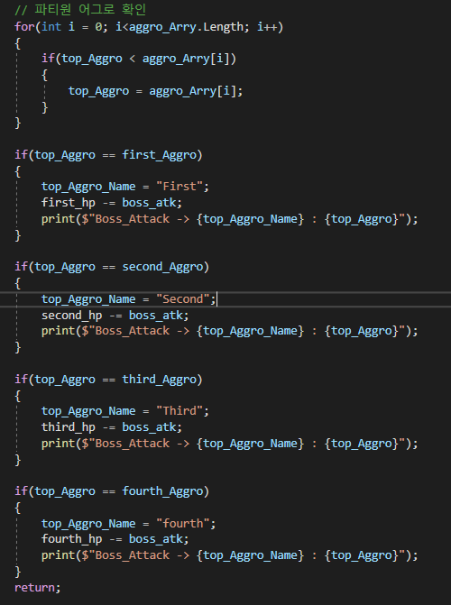
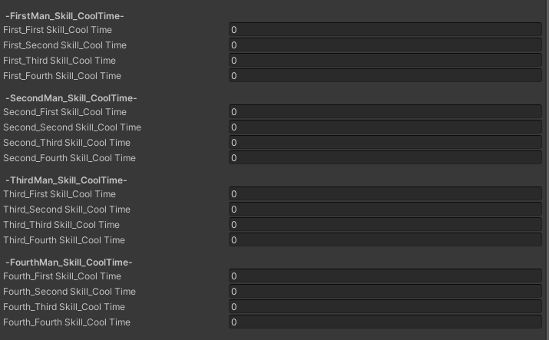
개발 과정
2-2. 개발 과정 및 이슈(알파버전)
2022.07.13 : 보스의 기본공격 구현
2022.07.14 ~ 2022.07.16 : 플레이어 스킬 쿨타임 구현 및 플레이어 스킬 구현
2022.07.14 : ** 문제 발생 – 플레이어 스킬 쿨타임 구현 방식 이슈
내용 : 코루틴을 활용한 쿨타임 구현 방식 채용
문제 : 실시간 쿨타임 활용이 아니기에 작동에 문제가 생김
** 해결 방안 – 스킬마다 쿨타임을 적용하고 그 쿨타임을
전투에 사용되는 스크립트에 가져와서 관리하는 방식
보스의 공격 방법
모작 게임과의 차별성2
(보스의 랜덤성 공격 ->
플레이어의 어그로 수치 확인)
- 파티원들에게 어그로
수치 할당
- 보스 공격시
파티원 어그로 수치가 가장 높은 플레이어 공격
- 가장 높은 어그로를 갖고 있는 모든 케릭터를 공격
(광역 공격)
쿨타임 이슈 : 비효율적인 방식?
-------------------------------------------------------------------------------------------------------------
일일이 스킬 쿨타임을 받아와야 하기에 비효율적이라고 생각이 드나,
몇몇 스킬이 특정 부분의 스킬의 쿨타임을 줄이거나, 보스 특수 기술에 특정 쿨타임을 늘리는 등의 기믹의 다양성을 생각해볼때, 비효율적인 부분을 감수할 필요가 있다고 판단

Slide 29
개발 과정
2-3. 개발 과정 및 이슈(베타버전)
2022.07.17 ~ 2022.07.18 : 보스 죽는 애니메이션 / 기타 UI제작
2022.07.19 ~ 2022.07.22: 알파 던전 보스 패턴 추가
1. 알파 던전은 2페이즈로 구성
2. 1페이즈 화염속성 보스 -> 특수공격 : 턴당 도트 데미지
3. 2페이즈 얼음속성 보스 -> 특수공격 : 특정 스킬 잠금
2022.07.23 : 공격모션 추가
2022.07.24 ~ 2022.07.29 : 사용자 UI개선 및 버그수정 // 마지막 던전 기믹 구상
2022.07.30 : 캐릭터 버프,디버프창 리스트로 구현

Slide 30
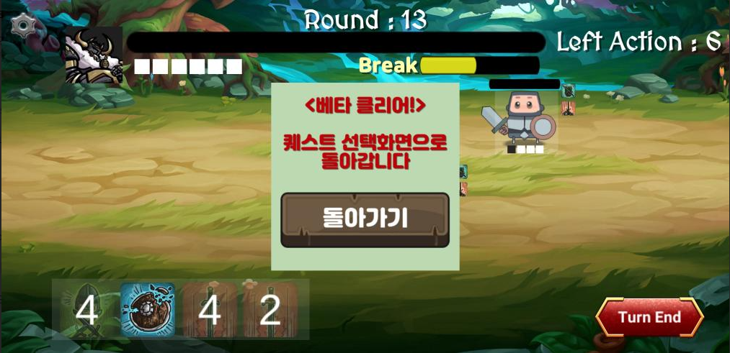
개발 과정
2-3. 개발 과정 및 이슈(베타버전)
2022.07.31 : 베타 던전 보스 패턴 추가
1. 6턴 이후 특수공격 패턴
2. 특수공격시 파티원 : 어그로 초기화 / 파티원 피 1로 바뀜
3. 특수공격시 보스 : 피가 닳음 -> 총 5번 버티면 승리
2022.08.01 : 모바일 버전 빌드 확인 및 버그 수정
2022.08.02 : 신캐릭터 추가 및 버그 수정
2022.08.03 : Json을 이용한 게임 내용 저장 및 버그 수정
최종 테스트 결과
<예상이슈 : 캐릭터 클릭 이슈>
--------------------------------------------------------------------------------------------------
캐릭터 클릭시 선택이 잘 안되는 이슈

Slide 31
목차
[결과 ]
내용 결과
미구현된 내용들
추후 일정 및 느낀점

Slide 32
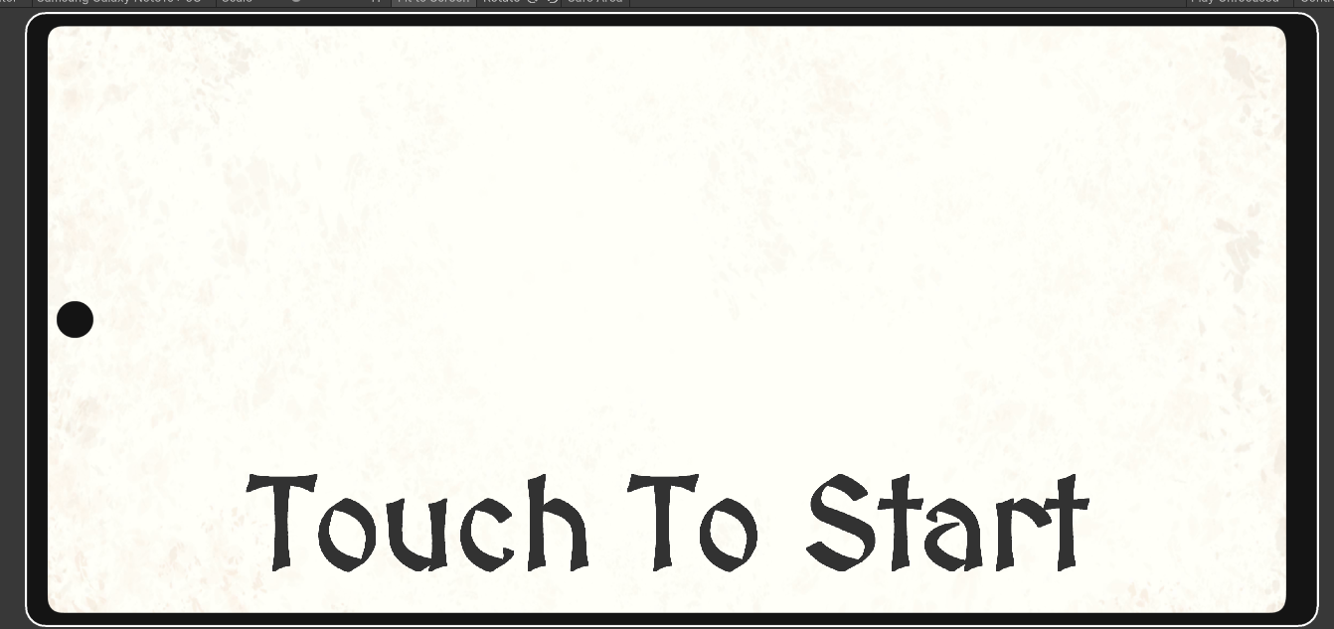
결과
1-1. 내용 결과 – 인트로 화면
s
로그인창
인트로 화면

Slide 33
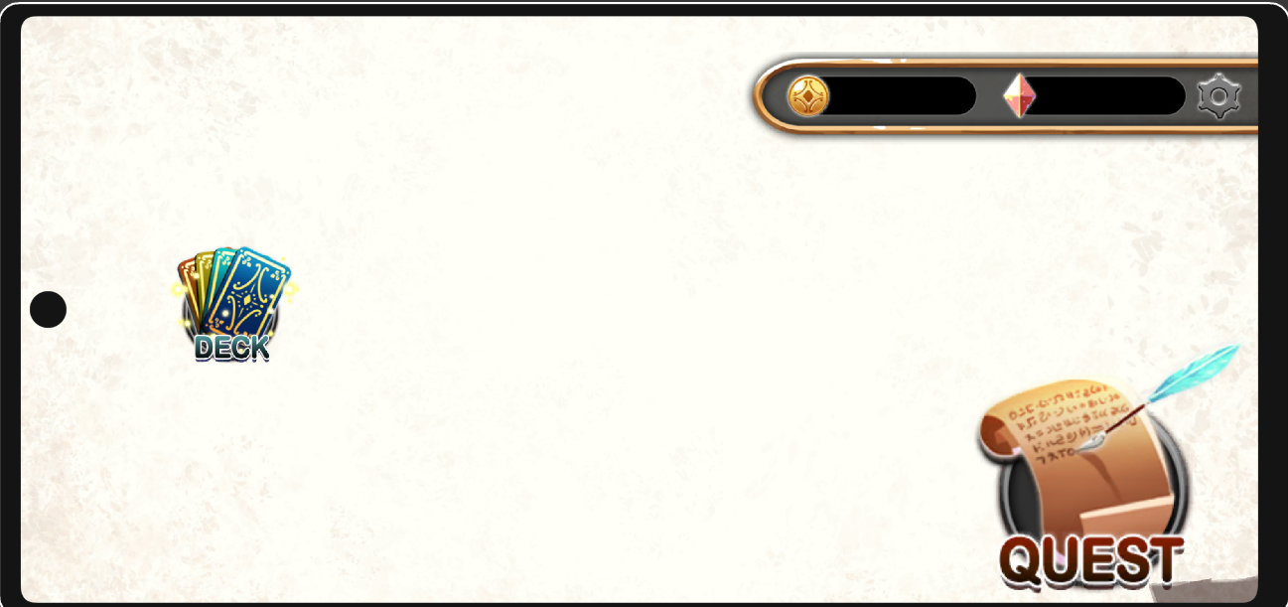
결과
1-2. 내용 결과 – 메인 화면
s
메인 화면(예시)
메인 화면
파티 선택 창
: 퀘스트 선택 화면에서
구현되어 있어서 당장 씬 자체는 미구현

Slide 34
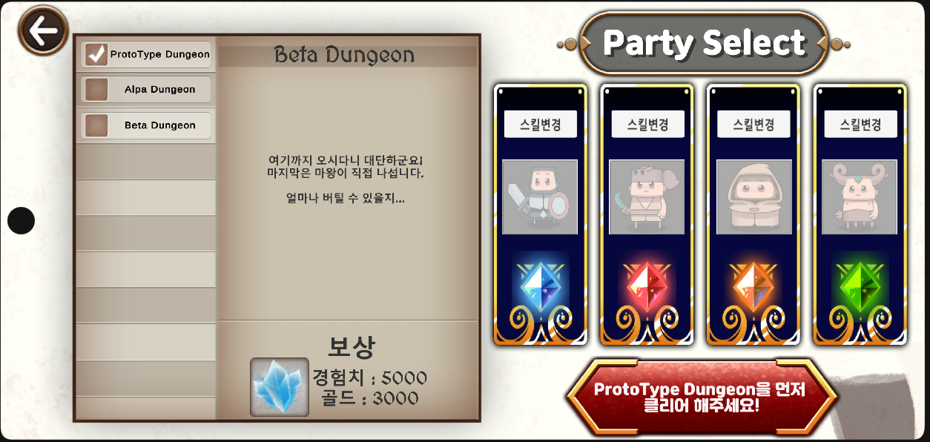
결과
1-3. 내용 결과 – 퀘스트 선택 화면(1)
s
퀘스트 선택 화면
퀘스트 선택 화면

Slide 35
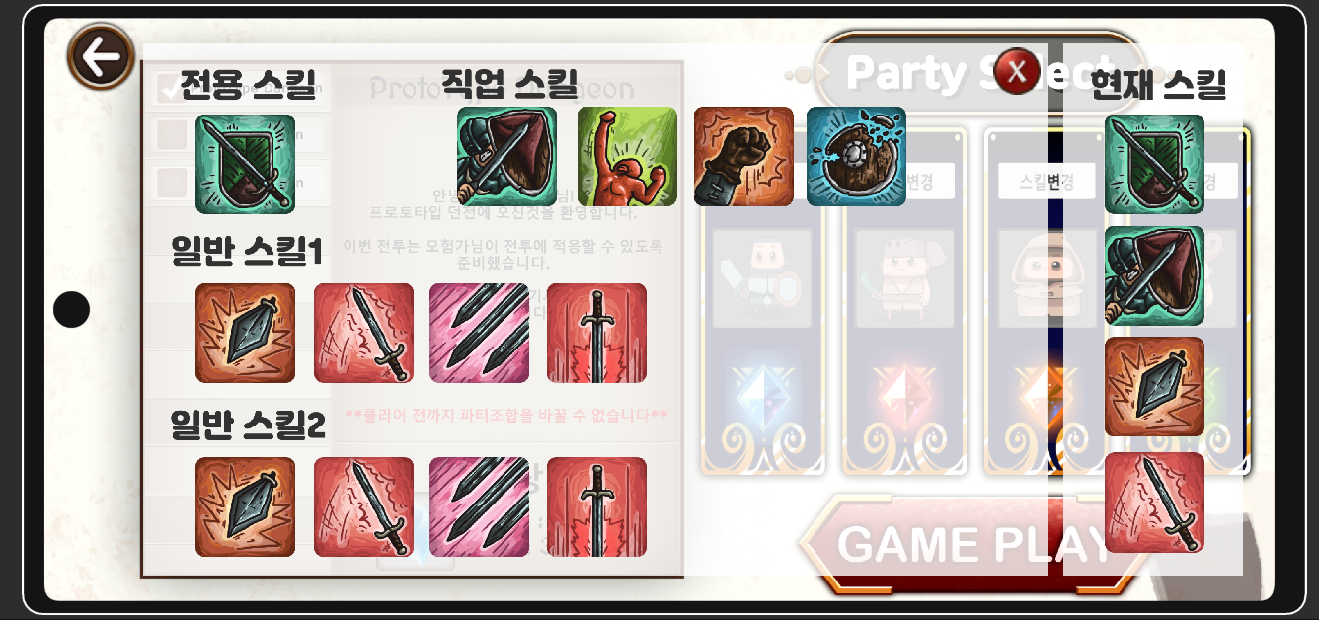
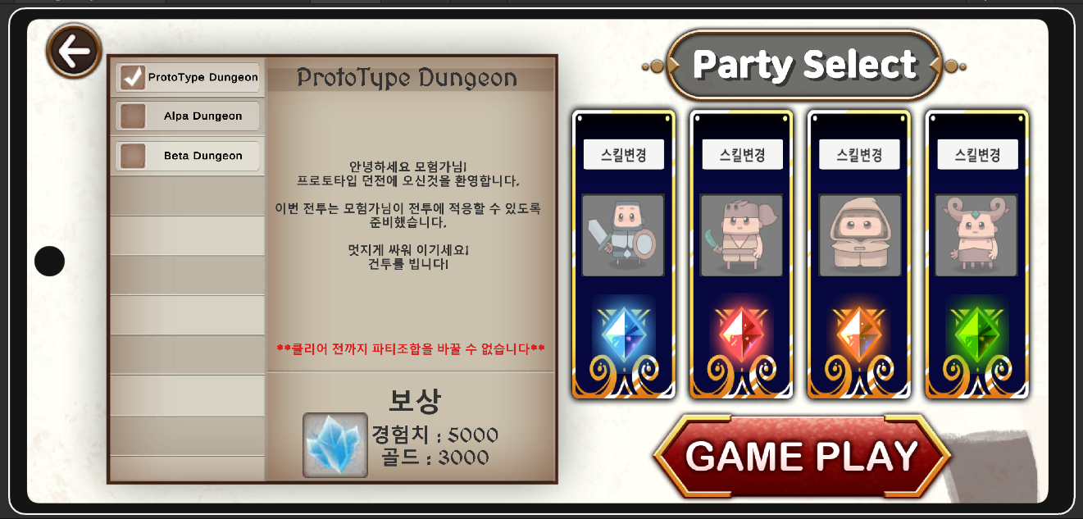
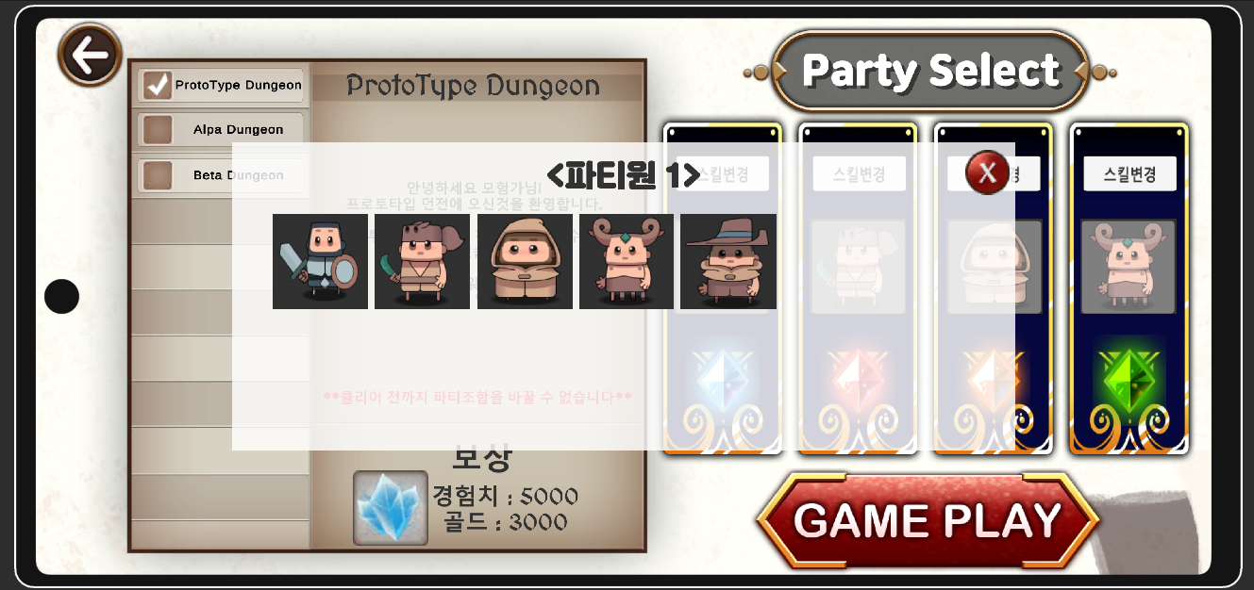
결과
1-3. 내용 결과 – 퀘스트 선택 화면(2)
s
퀘스트 선택 화면 구현 사항
스킬 변경
캐릭터 변경
스킬 및 캐릭터 변경은 첫번째 던전을 클리어 한 후부터 가능

Slide 36
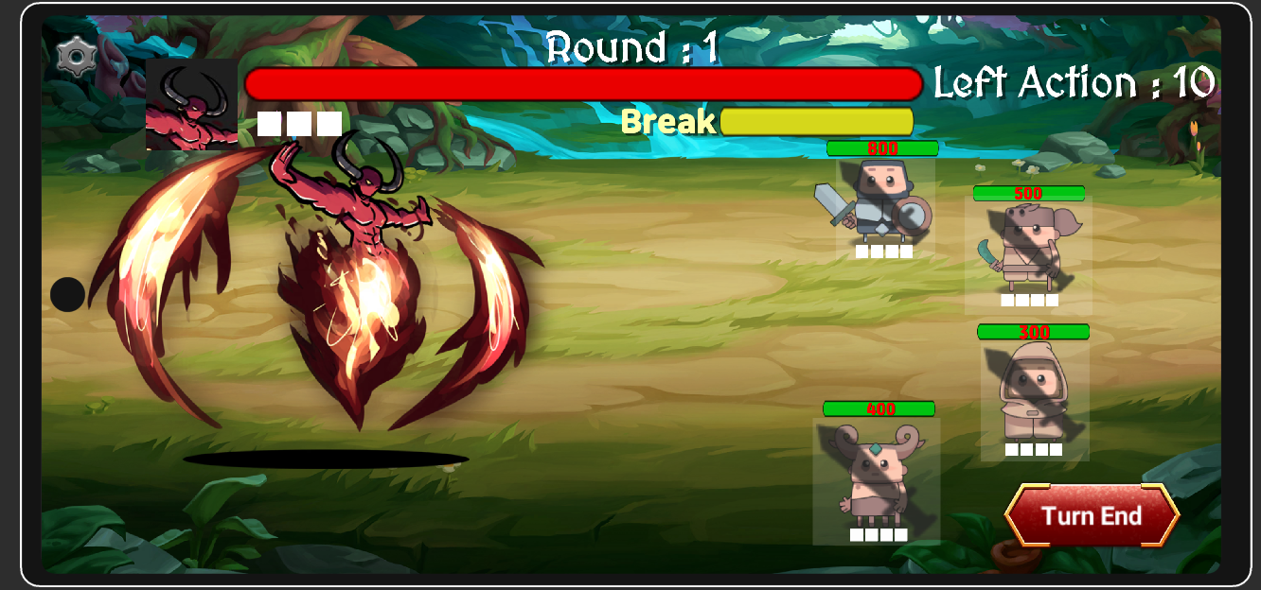
결과
1-4. 내용 결과 – 전투화면(1)
s
전투 화면
전투 화면
보스 특수 패턴 기믹

Slide 37
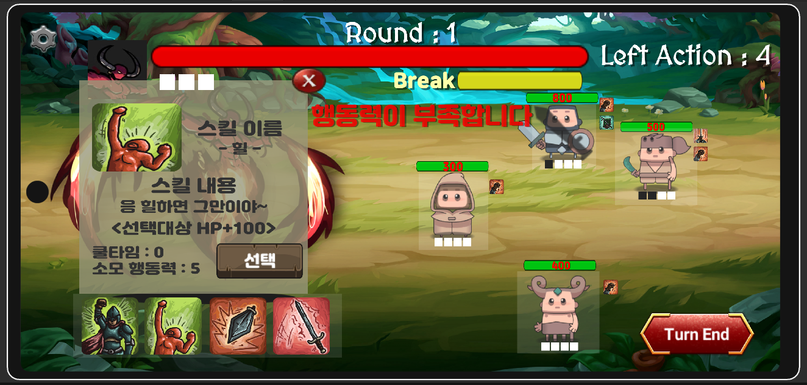
결과
1-4. 내용 결과 – 전투화면(2)
s
전투 화면 구현 사항
리스트로 구현된
버프 / 디버프 창
보스의 방어력을 나타내는 부분 => 모두 깎이면 특수 상태로 돌입

Slide 38
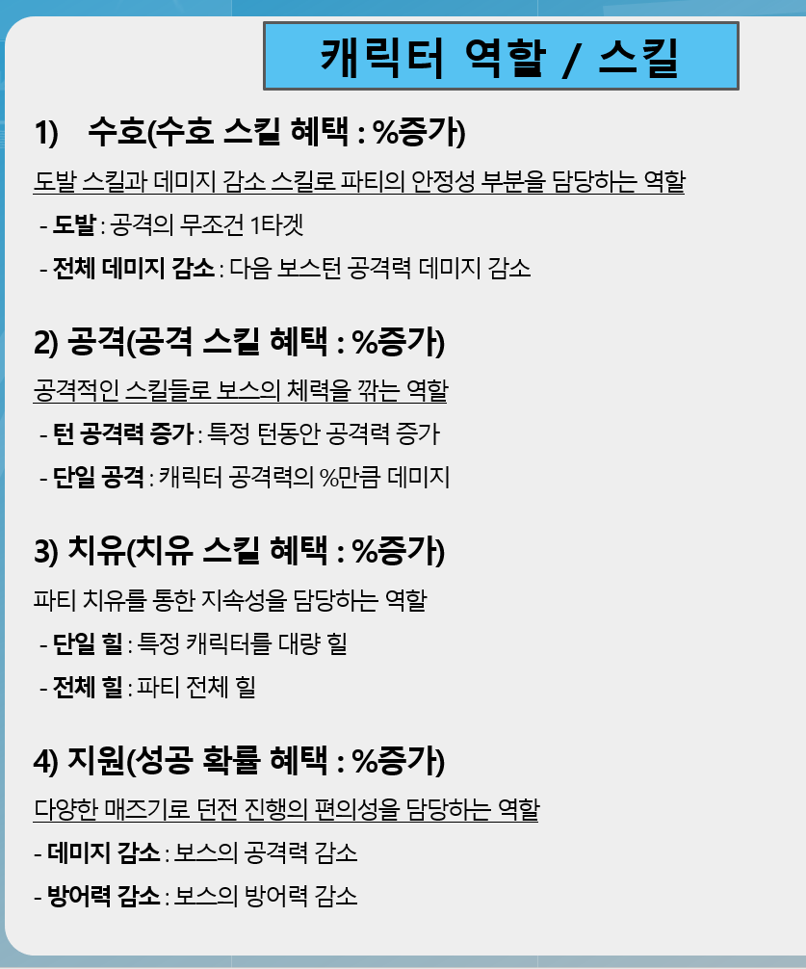
결과
2. 미구현된 내용들
레벨에 따라 달라지는 캐릭터
수집형RPG게임의 핵심인 캐릭터 등급(R / SR / SSR)의 차별화
→ R : 1레벨 ~ 30레벨 => 30레벨에 전직가능(새로운 스킬 / 패시브 스킬)
→ SR : 1레벨 ~ 60레벨 => 30, 60레벨에 전직가능(새로운 스킬 / 패시브 스킬)
→ SSR : 1레벨 ~ 90레벨 => 30, 60, 90레벨에 선택 전직 가능
(새로운 스킬 / 패시브 스킬)
3) 육성 캐릭터의 다양성을 기반으로 한 전직 시스템
육성하는 캐릭터가 전직하면서 강해지는 모습을 볼 수 있음
→ 4종류의 역할(방어 / 공격 / 치유 / 지원) 존재
→ 캐릭터의 신분(모험가 / 기사 / 종교) 내용 존재
→ 캐릭터의 속성(물 / 불 / 땅/ 바람 / 어둠 / 빛) 존재
→ If세계관의 영향으로 같은 캐릭터라도 역할, 신분, 속성을 다르게 출시
→ 캐릭터의 역할과 신분에 따라 직업이 정해지지만,
90레벨 당성시 원하는 역할로 바꿀 수 있음
→ 특정 신분이나 집단과의 우호도 도달시 플레이어가 전직할 수 있는 폭이 넓어짐
<미구현 내용>
- 레벨링 시스템
- 캐릭터 역할군에 대한 특징
- 캐릭터의 신분

Slide 39
결과
2. 추후 일정 및 느낀점
추후 일정
처음 접해보는 라이브 서비스식 확장성
구현이라 기술적인 부분이 아쉬웠습니다
UI배치에 아직 감각이 없어서 꽤나 해맸던 기억이 오래 남을거 같습니다
생각보다 빡빡했던 개발일정에 맞춰서 결과물이 나왔다는것에 뿌듯하고 부족한 부분들 고쳐가면서 게임에 애정을 더 새겨보겠습니다.
튜토리얼을 위한 UI 제작
수집형 게임에 맞는 가챠 시스템 구현
라이브 서비스를 염두한 확장성 개선
미구현된 내용들 업데이트
느낀점

